Slide 1


캡스톤 설계 프로젝트
8주차 Weekly Progress
SWE3028
Group D : 이동우, 원종원, 노현진, 신근호
Notes:
안녕하세요. D조 8주차 진행사항 발표를 맡은 이동우입니다. 발표 시작하겠습니다.

Slide 2
진행사항이 지지부진한 것에 대하여..
Notes:
먼저 저희 조의 진행사항이 지지부진한 이유에 대해서 말씀을 드리고 시작하겠습니다.
주제 선정까지는 빠르게 이뤄질 수 있었으나, 해당 주제를 구현하는 구체적인 방법에 있어서 팀원들 간에 의견 차이가 있었고
또, 확진자들이 연속해서 나오는 바람에 팀원들간에 의견을 조율하고 협력할 기회가 적었었습니다.
때문에 아직 구체적인 기술적 문제 해결 방법을 도출해내지 못하였습니다.
중간고사 이후에 팀원들끼리 의견 조율을 마치고 협력해서 기한 안에 목표한 바를 이루도록 최선을 다하도록 하겠습니다.

Slide 3
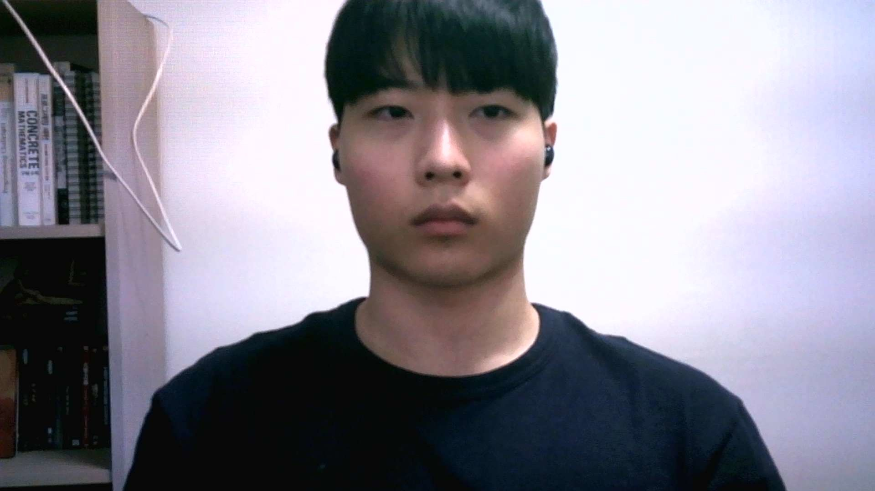
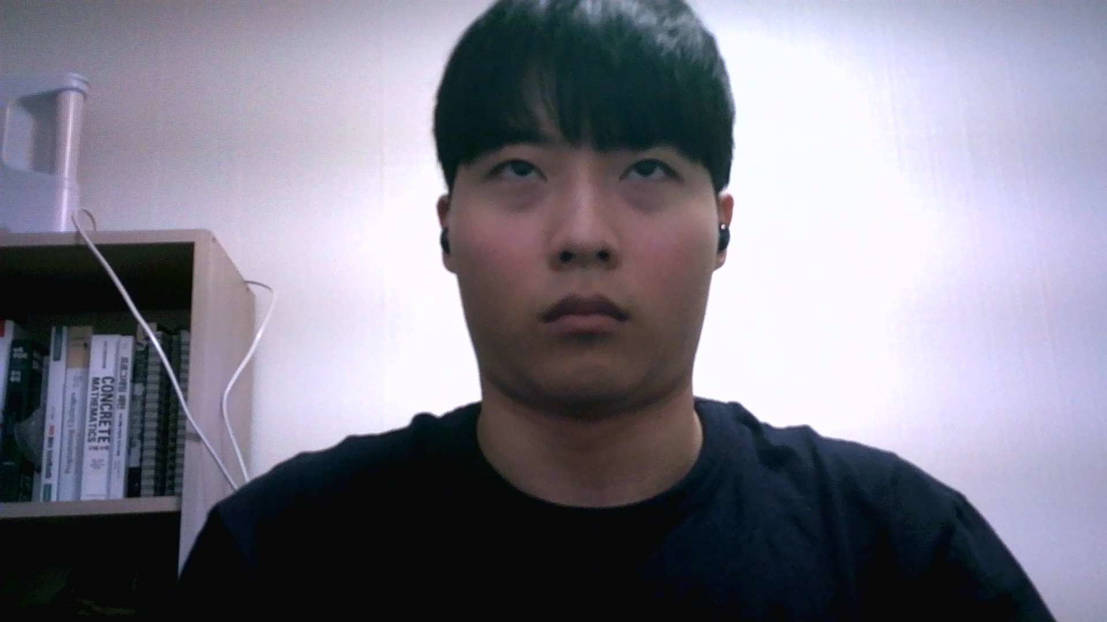
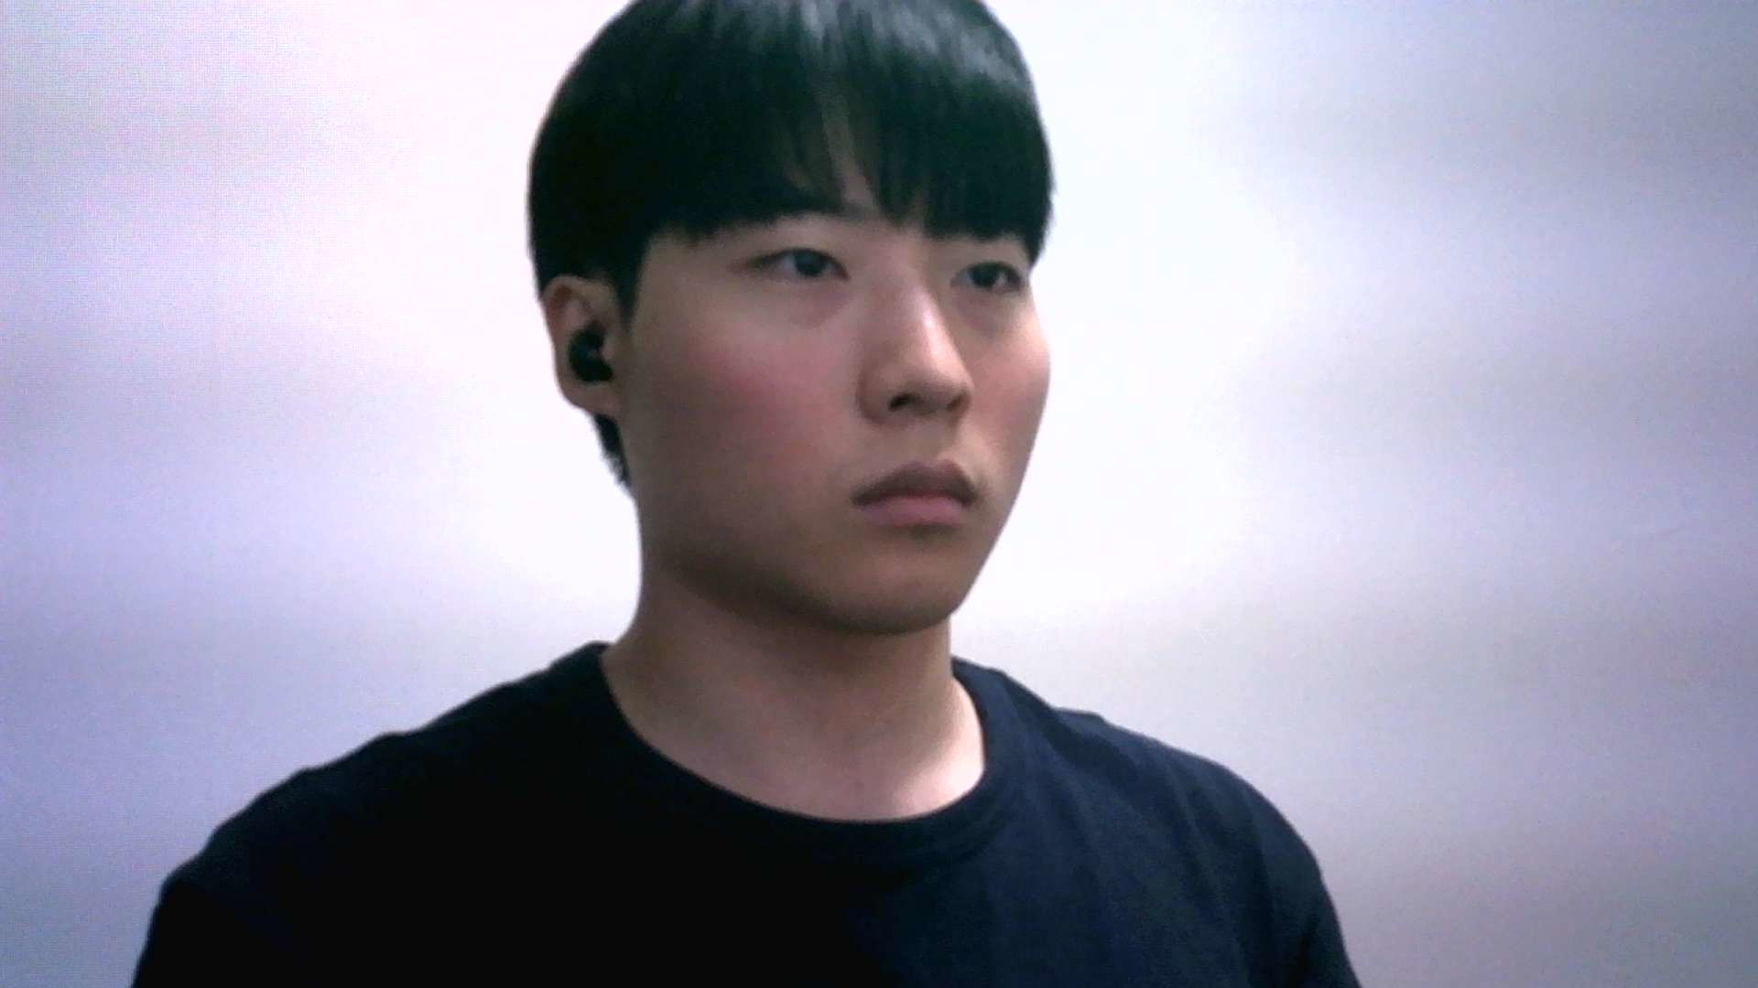
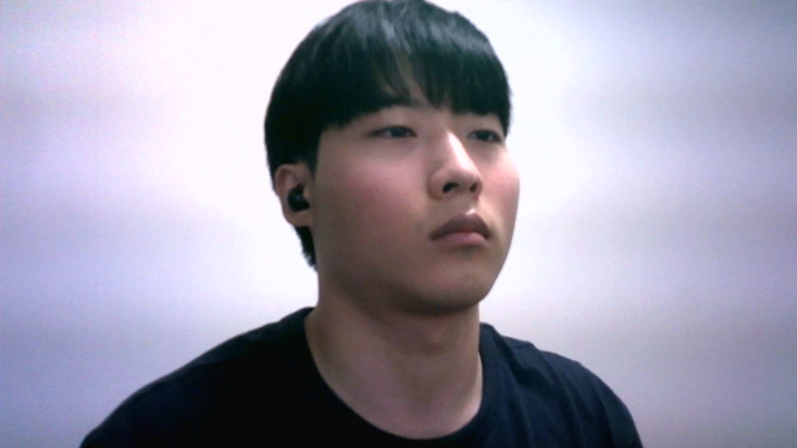
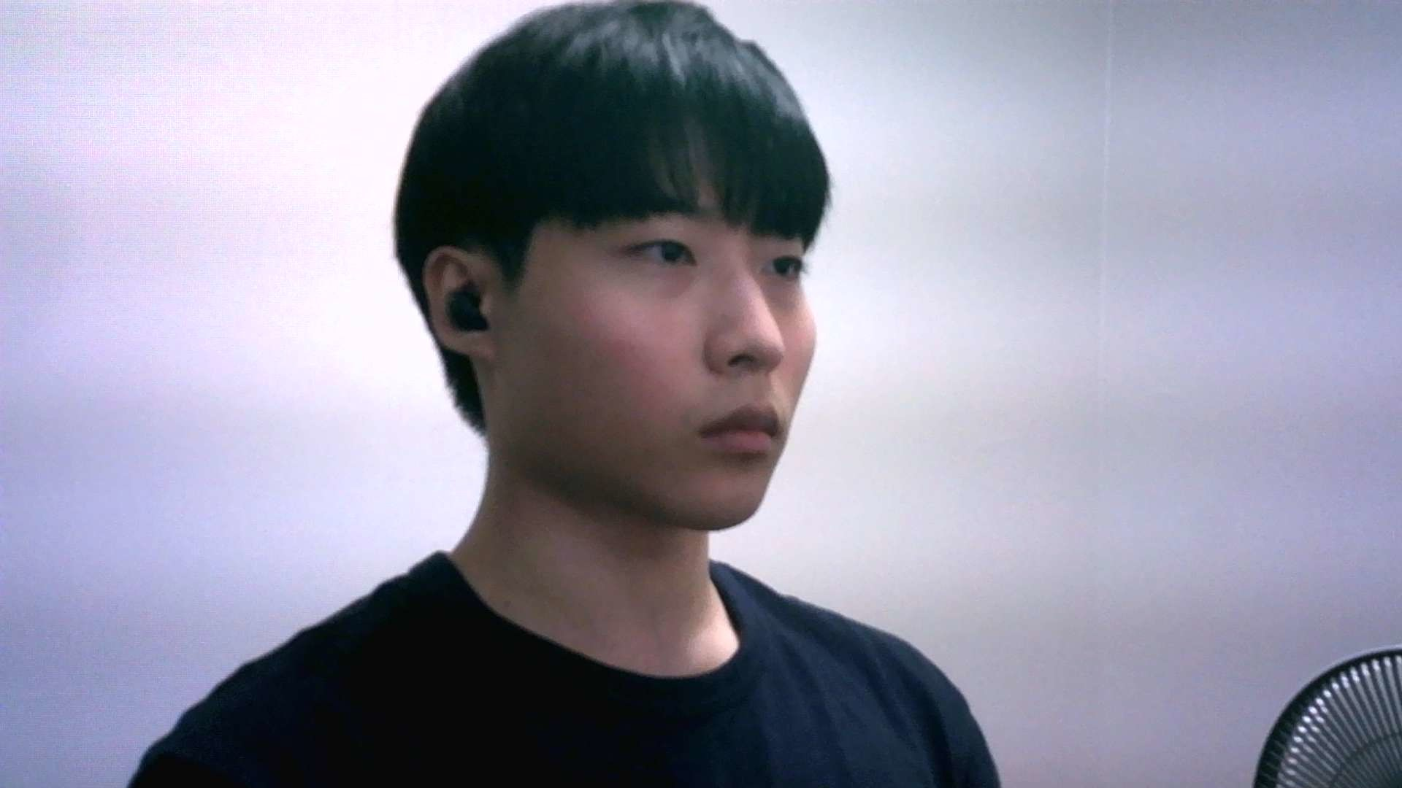
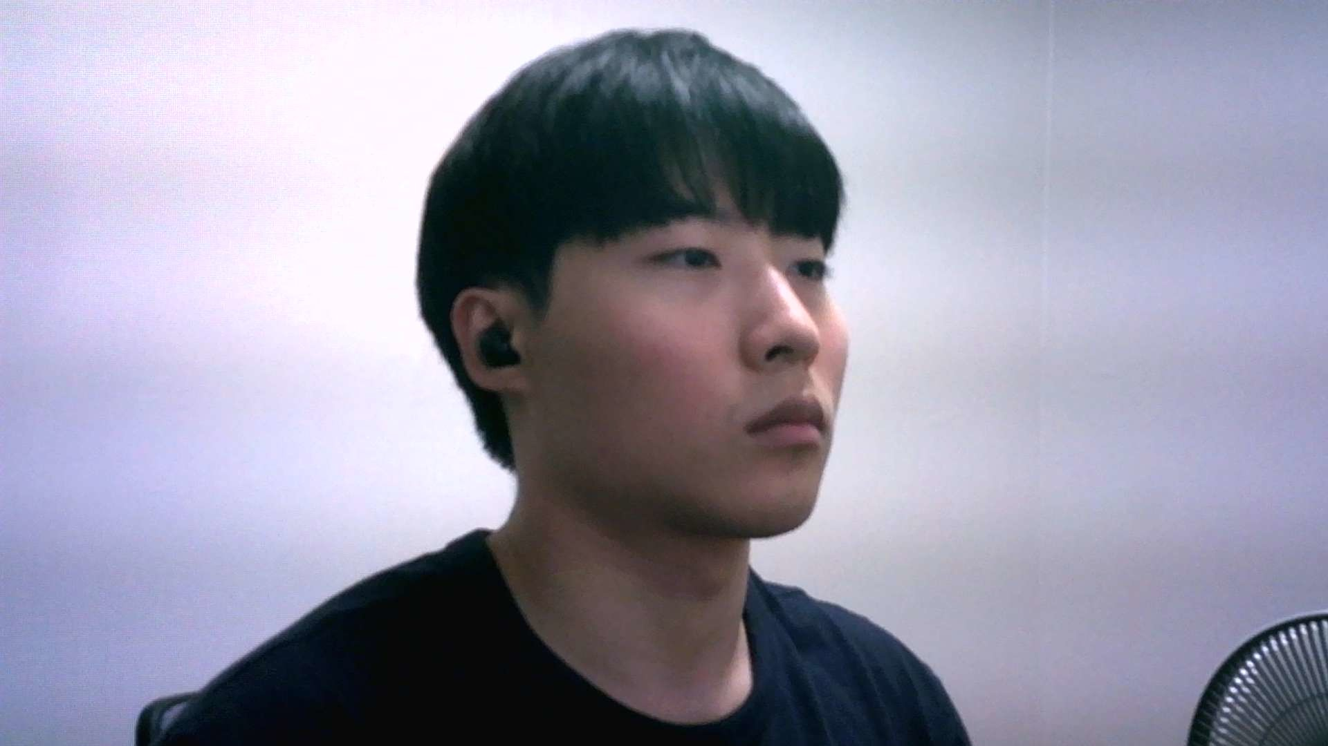
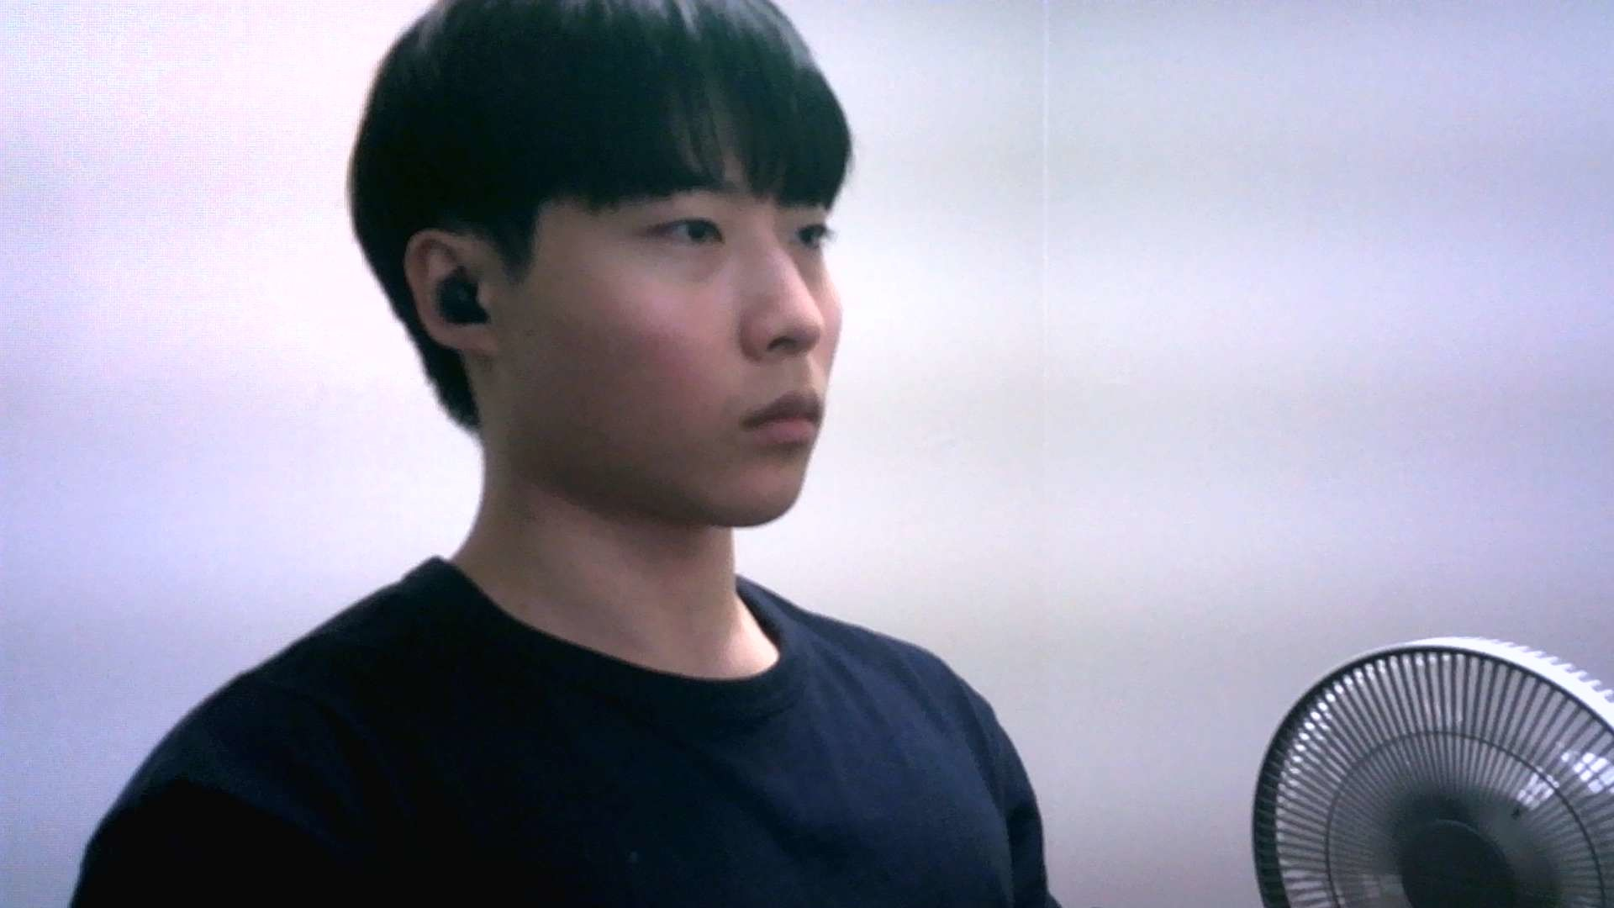
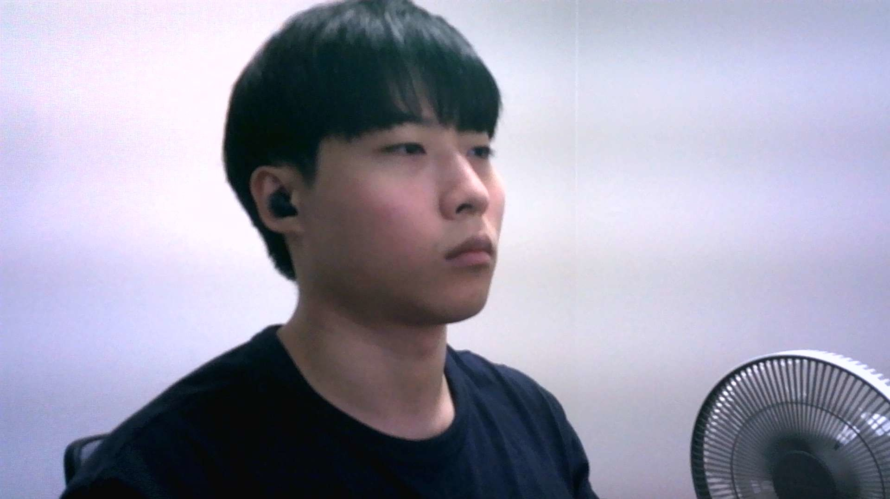
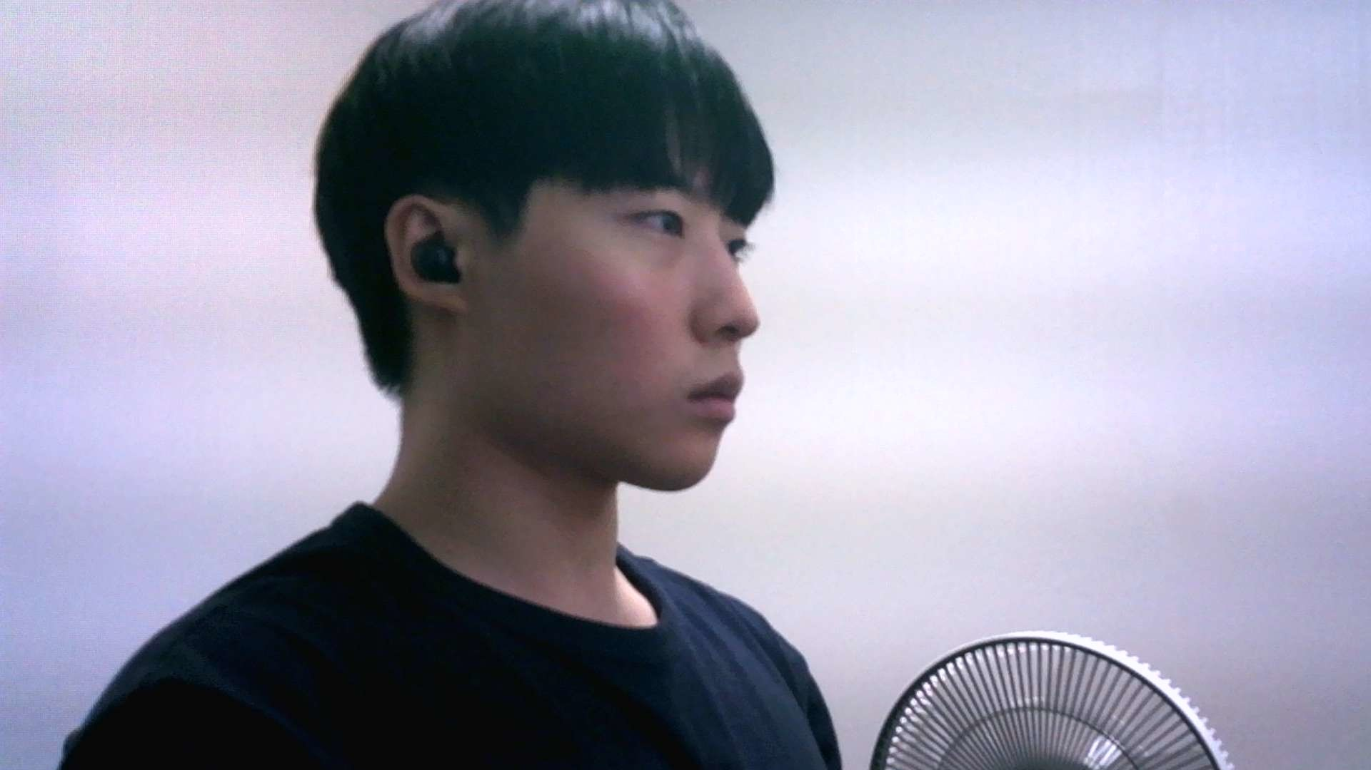
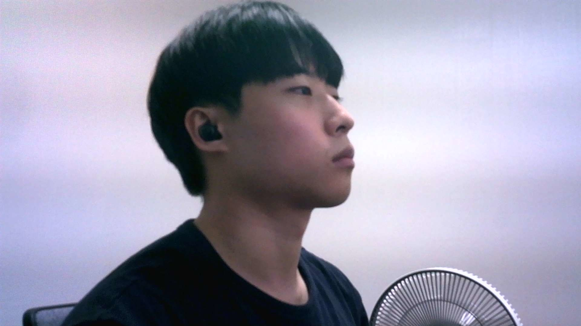
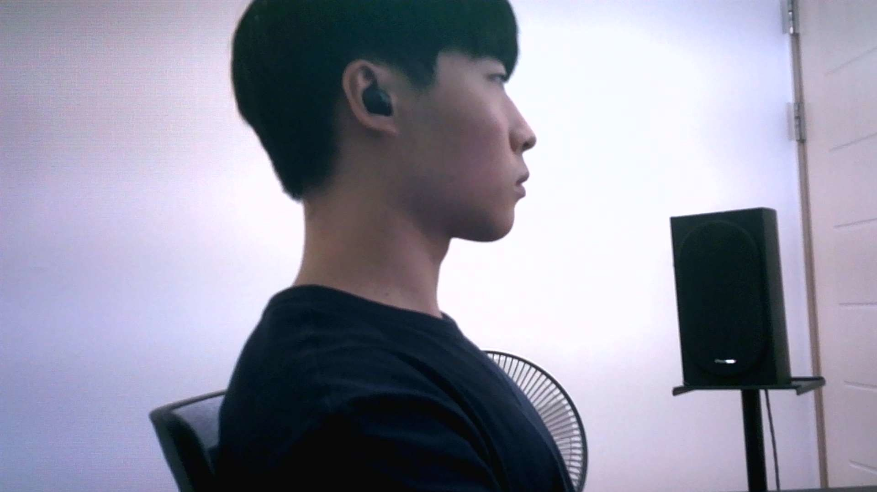
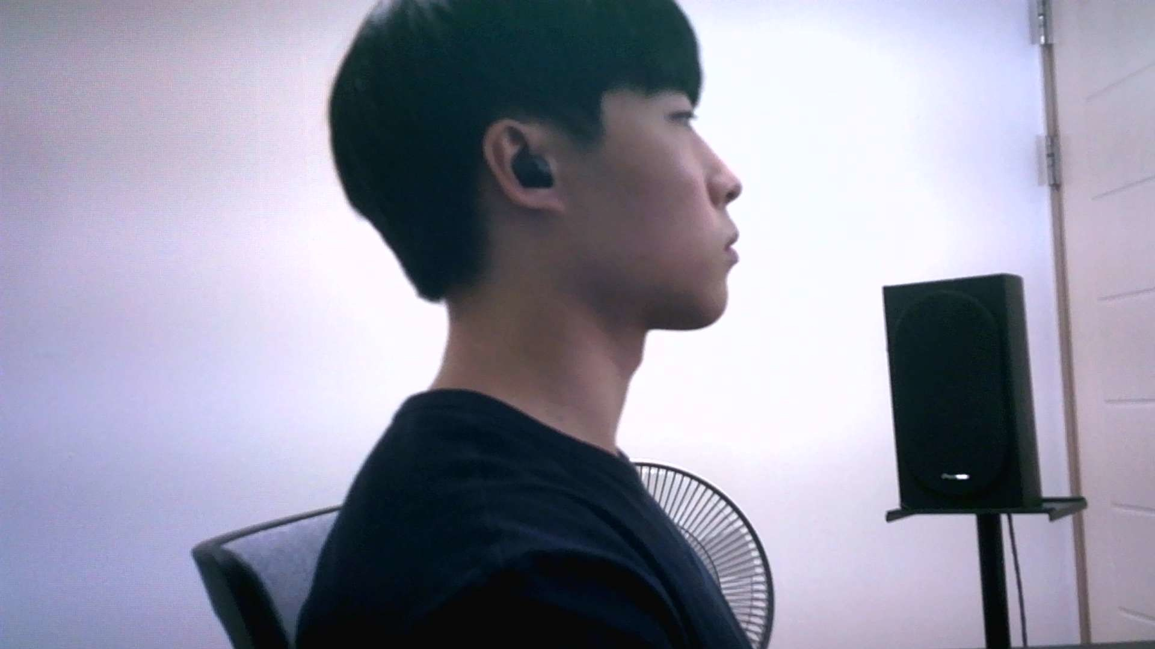
자세 판단을 위한 Dataset 제작
정면 ~ 90도 각도로 촬영, 높이에 대해서는 추가적인 논의 필요
Notes:
사용자의 자세를 평가하기 위해 사용될 dataset을 제작하였습니다.
사용자의 자세가 올바른 자세인지 아닌지의 여부와 각도가 명시된 사진을 400여장 정도 촬영하였고
무작위의 각도와 자세로 찍은 사진을 800장 정도 촬영하였습니다.
일단 촬영된 사진들로 사용자의 자세를 판단하는 알고리즘과 방법을 구상한 뒤
인공지능 학습을 할 시엔 나머지 팀원들과 가능하다면 지인들의 사진까지 촬영한 뒤
data augmentation을 이용해 dataset의 크기를 증가시킬 예정입니다.
이때 촬영하는 카메라의 높이에 대해서는 추가적인 논의가 필요할 것으로 보입니다.

Slide 4
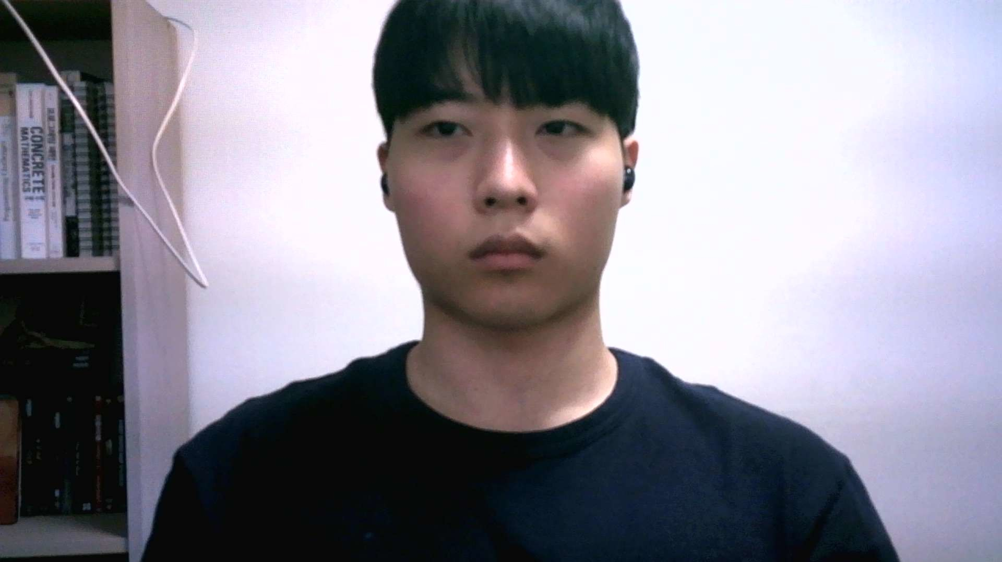
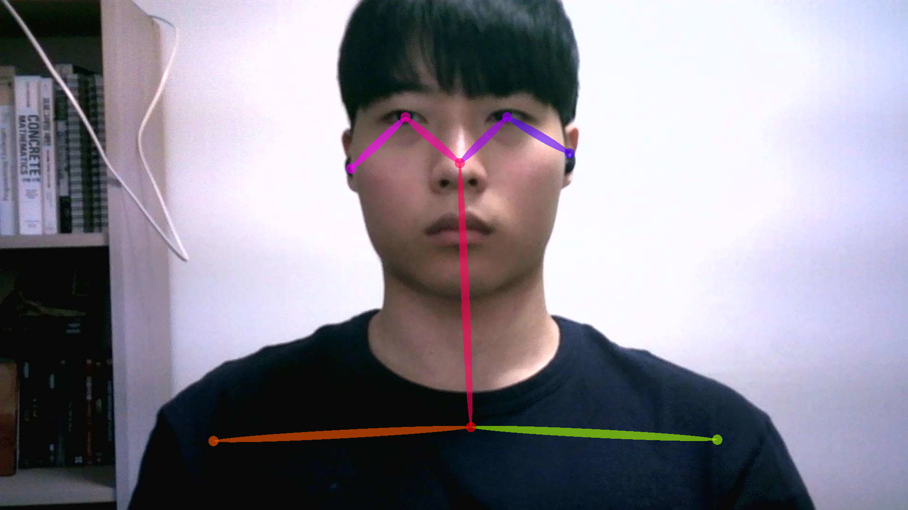
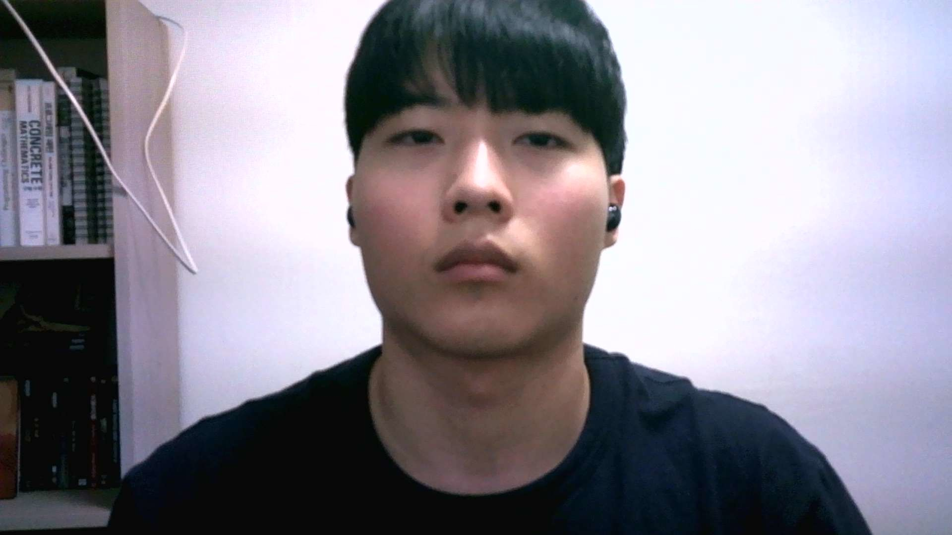
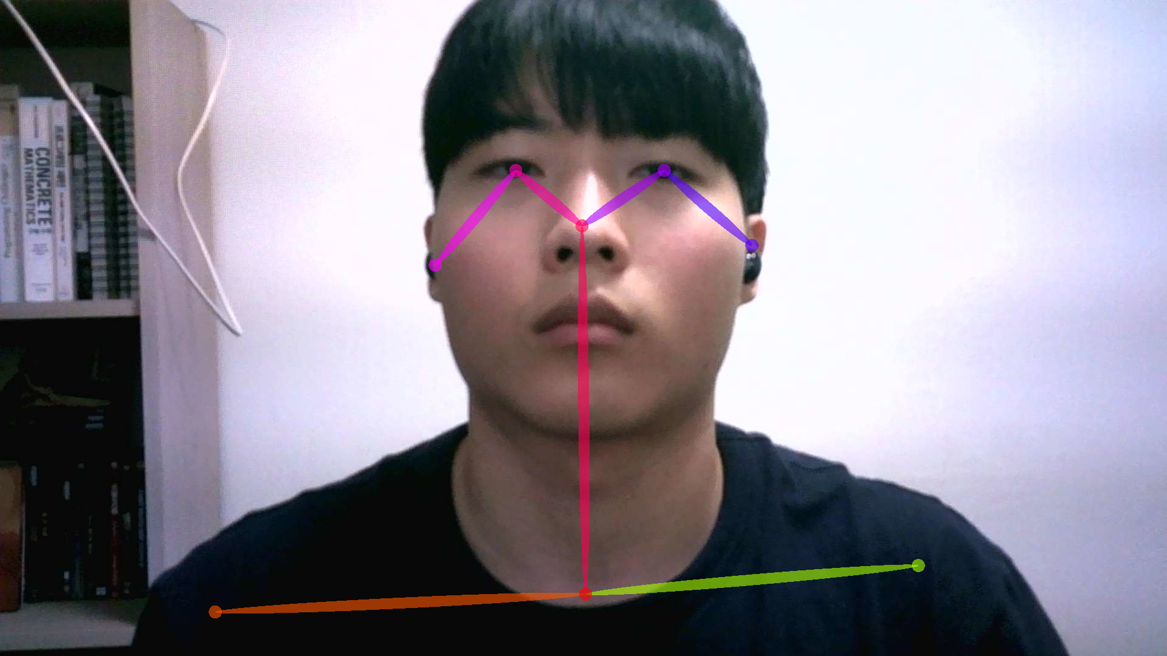
Openpose를 통한 Pose estimation 결과 (정면)
856.965,247.766,0.833323
1071.91,247.682,0.813139
1204.23,324.23,0.669722
742.277,356.578,0.674419
(971.778,344.817,0.756173
995.312,904.026,0.330193
450.832,933.505,0.157402
1516.29,930.564,0.253245
1092.53,280.165,0.760382
848.148,280.157,0.728841
715.735,436.141,0.68463
1236.57,403.756,0.750849
957.099,371.351,0.704495
1510.39,930.603,0.245193
962.939,977.683,0.27809
353.705,1007.09,0.115221
Notes:
촬영된 정면 사진을 Openpose를 이용해 분석한 결과입니다.
위의 사진이 올바른 자세, 밑의 사진이 흔히 말하는 거북목 자세를 취한 채로 촬영된 사진입니다.
위 사진에서 어깨의 넓이가 1065
아래 사진에서 1159이 나왔습니다. 그리고 육안으로 확인 가능하듯이 한 쪽 어깨가 내려가 있는 것을 확인할 수 있습니다.
양쪽 귀 사이 거리는 위에서 463, 밑에서 805가 나왔습니다.
사용자가 거북목 상태일 경우 카메라가 고정되어 있다고 했을 때, 화면과 더욱 가까워지기 때문에 설득력 있는 결과로 보입니다.
이때, 늘어난 어깨 길이보다 늘어난 귀 사이 거리가 훨씬 큰 것을 이용하여
어깨 길이와 귀 사이 거리의 비를 이용하면 거북목 판별을 할 수 있을 것으로 보입니다.

Slide 5
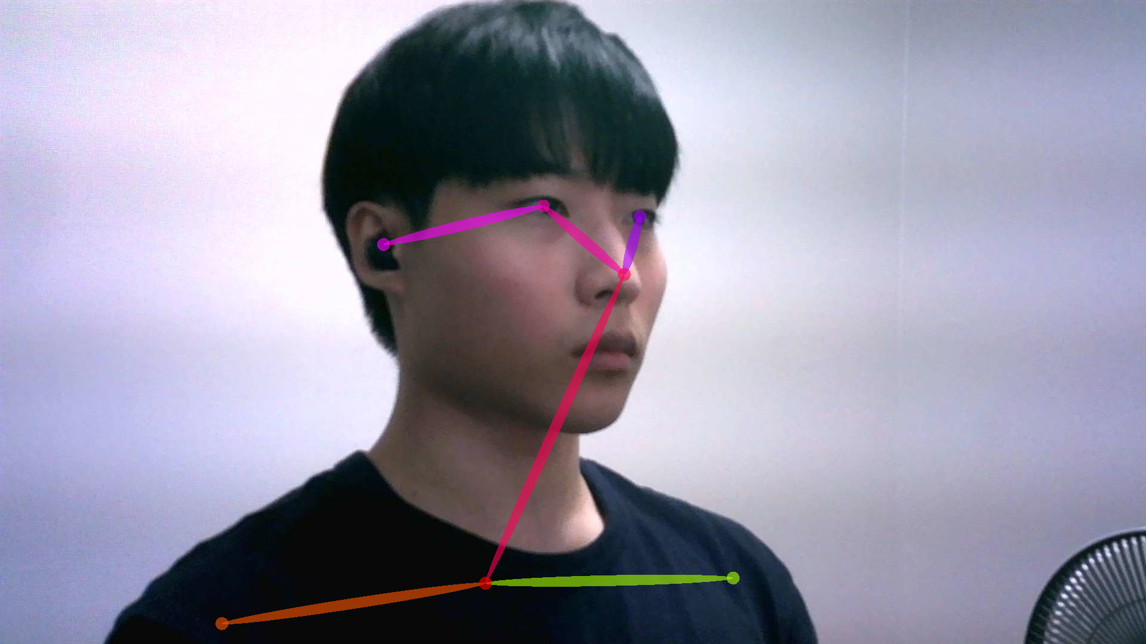
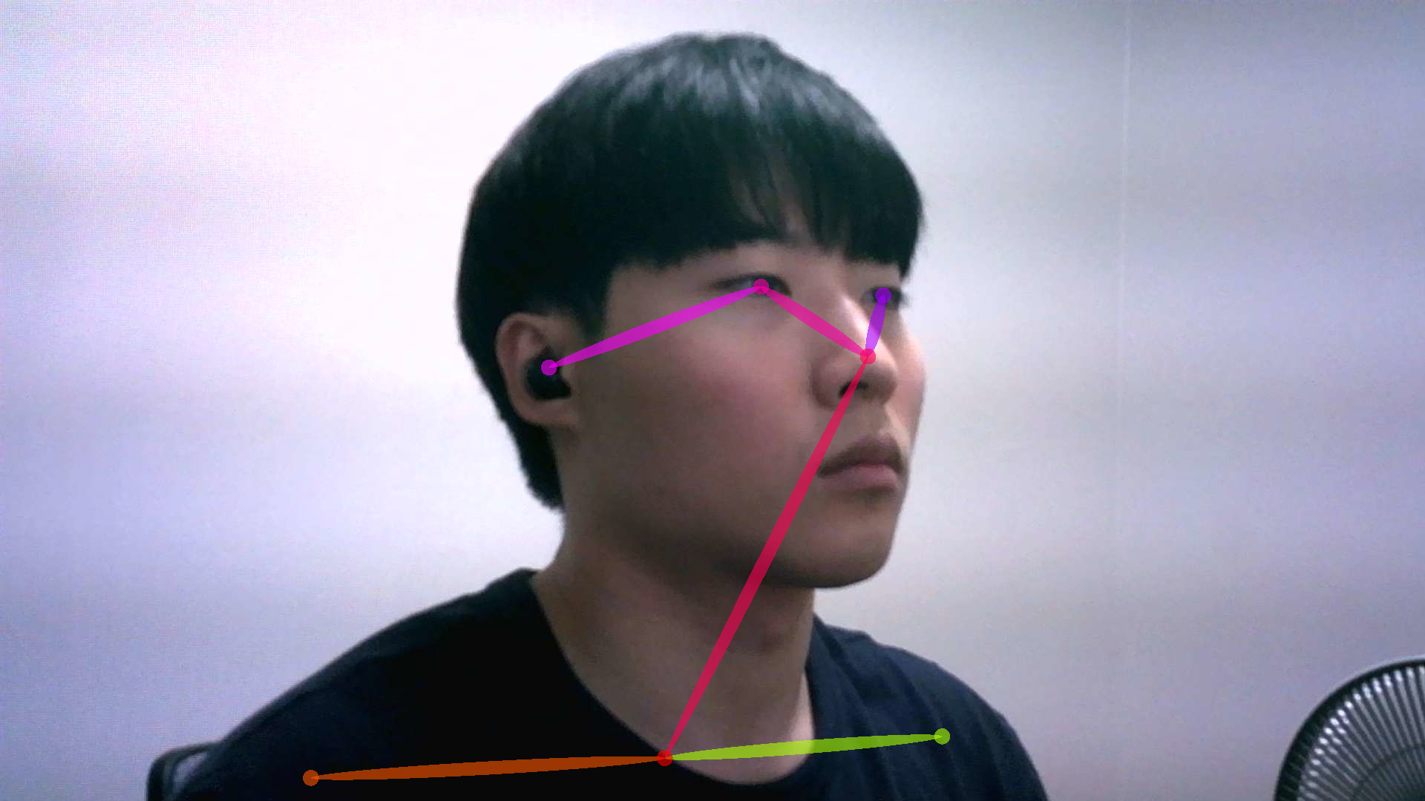
Openpose를 통한 Pose estimation 결과 (측면 30도)
909.952,344.9,0.752397
1071.99,362.649,0.872422
642.153,409.61,0.792898
1045.34,459.567,0.778761
1227.8,968.857,0.292735
812.86,977.616,0.396832
371.343,1045.32,0.0921773
1024.82,386.126,0.821604
1189.63,397.825,0.812458
739.156,494.982,0.754551
1168.95,480.187,0.73604
895.257,1021.77,0.296939
418.447,1048.34,0.0986493
1269.04,992.364,0.359824
Notes:
다음은 측면 30도에서 찍은 사진입니다.
이 경우 어깨 사이 거리가 위에서 859, 밑에서 852가 나왔습니다.
그리고 한 쪽 귀가 보이지 않기 때문에 정면 사진과 같은 키포인트를 사용할 수 없다는 문제가 있습니다.
대신에 눈 사이의 거리를 구해보면 위에서 163, 밑에서 165가 나왔습니다.
이 각도에서는 사용자가 거북목을 취한다고 해서 반드시 카메라와 가까워진다는 보장이 없기 때문에 다른 방법을 찾아야 할 것으로 보입니다.

Slide 6
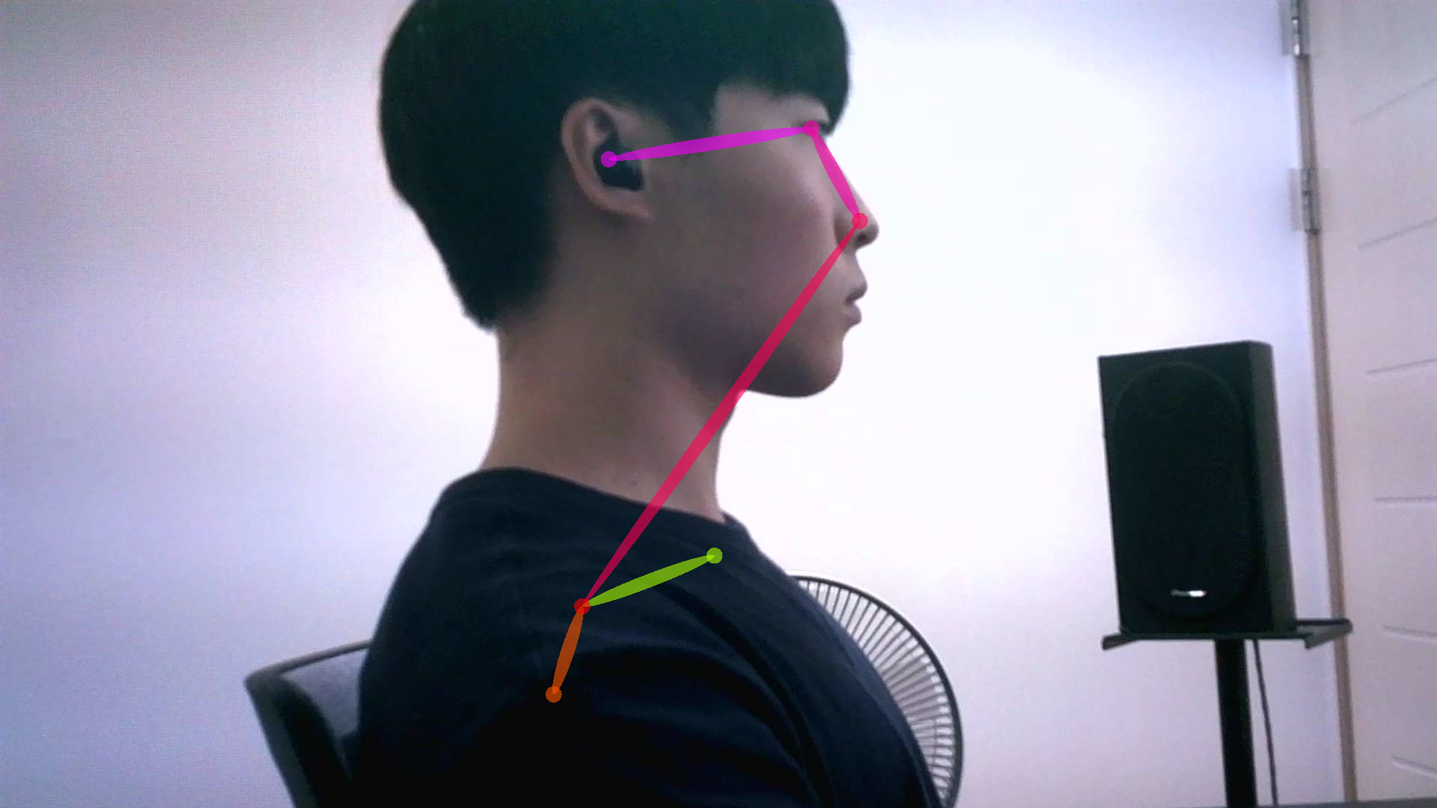
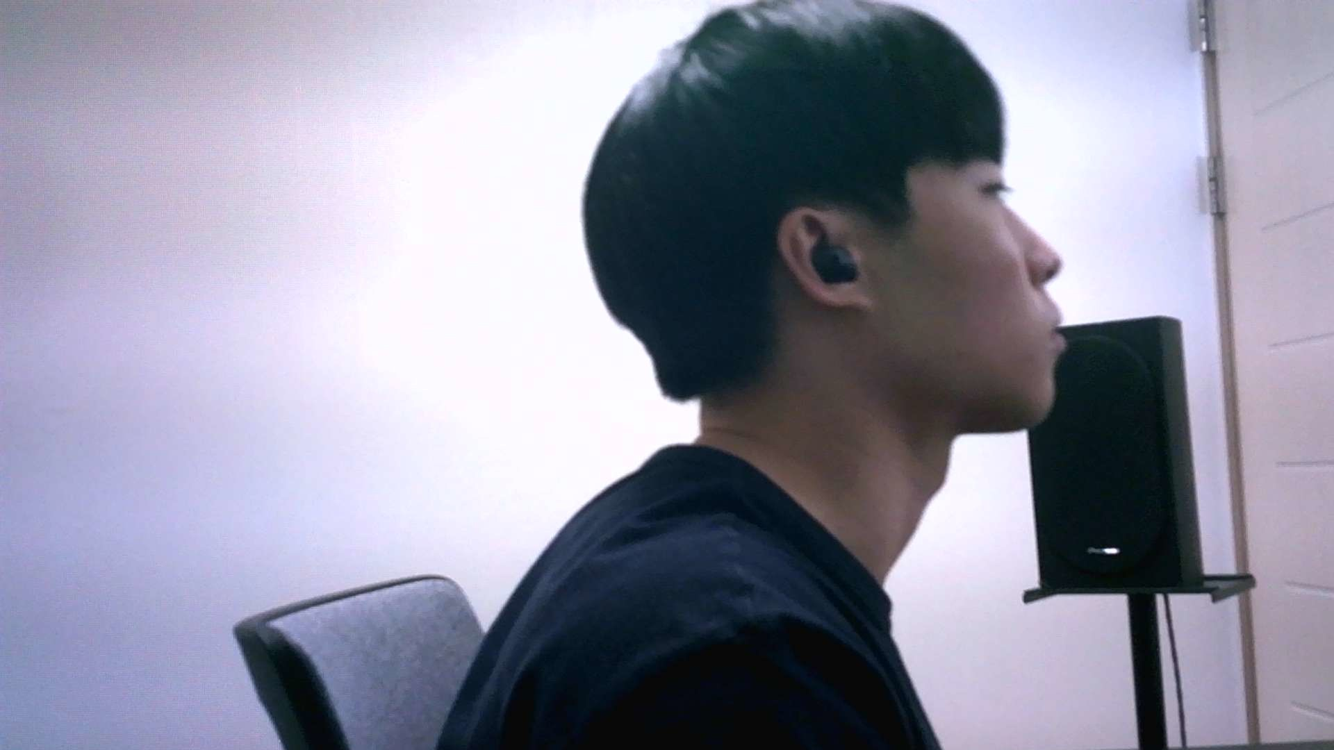

Openpose를 통한 Pose estimation 결과 (측면 90도)
1148.41,294.757,0.658403
777.524,809.897,0.11221
1660.4,436.045,0.72123
1027.73,815.795,0.182252
Notes:
측면의 경우 더 이상 두 상응하는 신체 부위 사이의 거리는 의미가 없고
대신 목과 코의 거리 혹은 각도를 이용하여 기준을 세우면 쉽게 판별할 수 있을 것으로 예상됩니다.

Slide 7
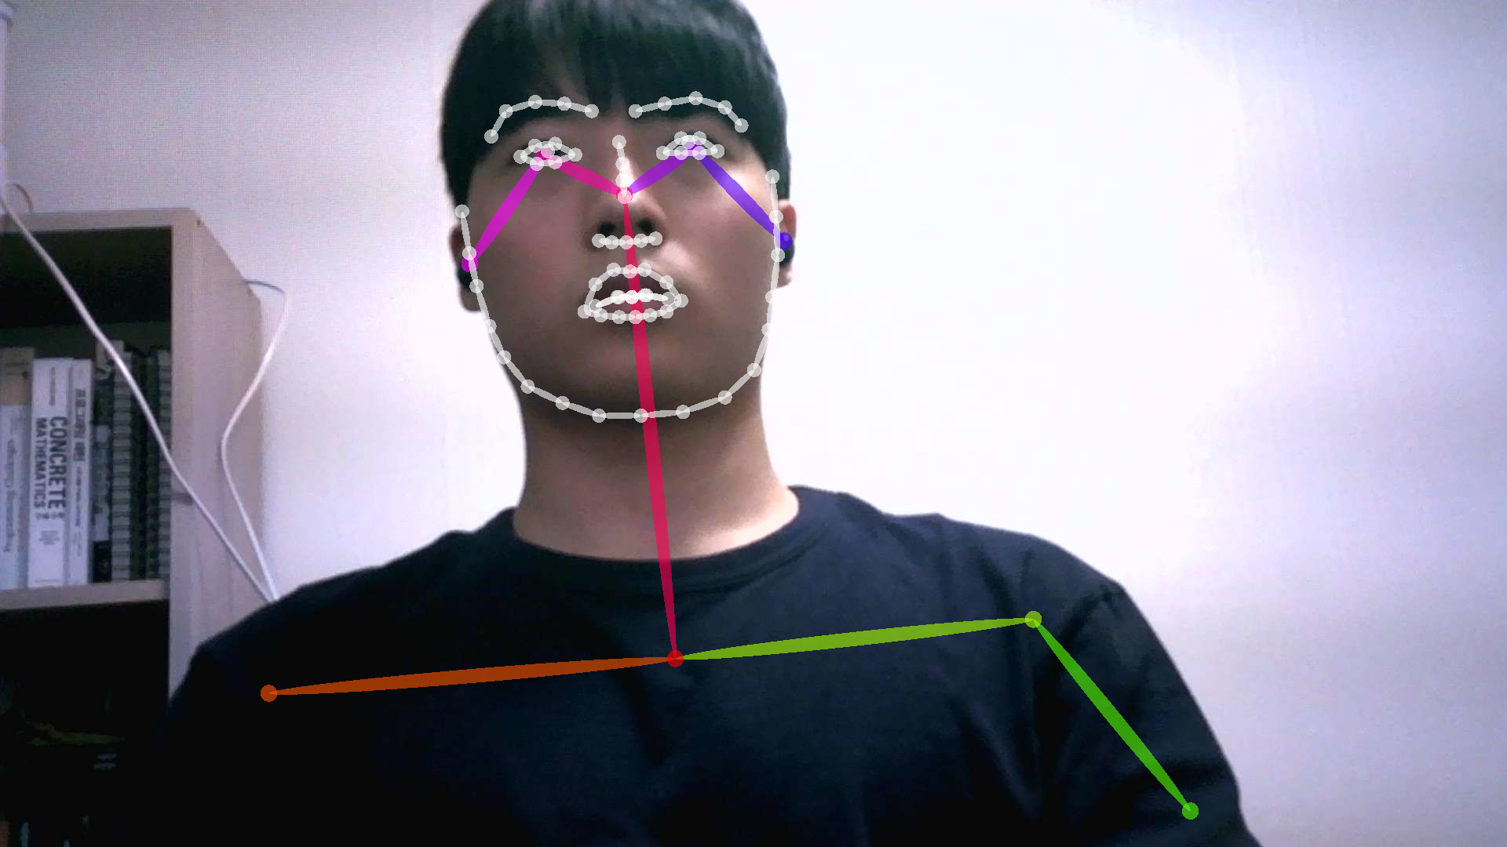
정면에서의 측정 결과 보정
틀어진 신체 (ex 기울어진 어깨)
그 자체로 자세가 틀어졌다고 판별 가능
여기서 추가적으로 거북목등의 판별을 하고 싶다면 두 어깨를 잇는 벡터를 지표면에 평행인 선분과 내적하여 거리 보정
카메라의 각도, 높이 등의 보정필요

Slide 8
측면 <90 에서의 자세 판별
909.952,344.9,0.752397
1071.99,362.649,0.872422
642.153,409.61,0.792898
사용자가 서비스 시작시 무조건 올바른 자세를 취하도록 강제할 수도 있을 것
이후 목과 코를 잇는 벡터등을 분석하여 자세가 틀어짐을 판별
고개를 돌린다던가 하는 단순한 움직임을 틀어진 자세로 잘못 판별하지 않기 위한 알고리즘 필요
긴 시간 해당 자세를 유지할 경우 자세가 틀어졌다고 판단할 수 있을 것
하지만 단순히 사이드 모니터를 보는 경우등의 예외가 존재함
머신러닝을 활용한 문제 해결 방법을 고안해보겠습니다.
1045.34,459.567,0.778761
1227.8,968.857,0.292735
812.86,977.616,0.396832
371.343,1045.32,0.0921773
1024.82,386.126,0.821604
1189.63,397.825,0.812458
739.156,494.982,0.754551
1168.95,480.187,0.73604
895.257,1021.77,0.296939
418.447,1048.34,0.0986493
1269.04,992.364,0.359824

Slide 9
To-Do Lists
자세판별 방법 정립
3-D 좌표의 정확도 높이는 방법 탐색
UI/UX 개발

